Slide 1


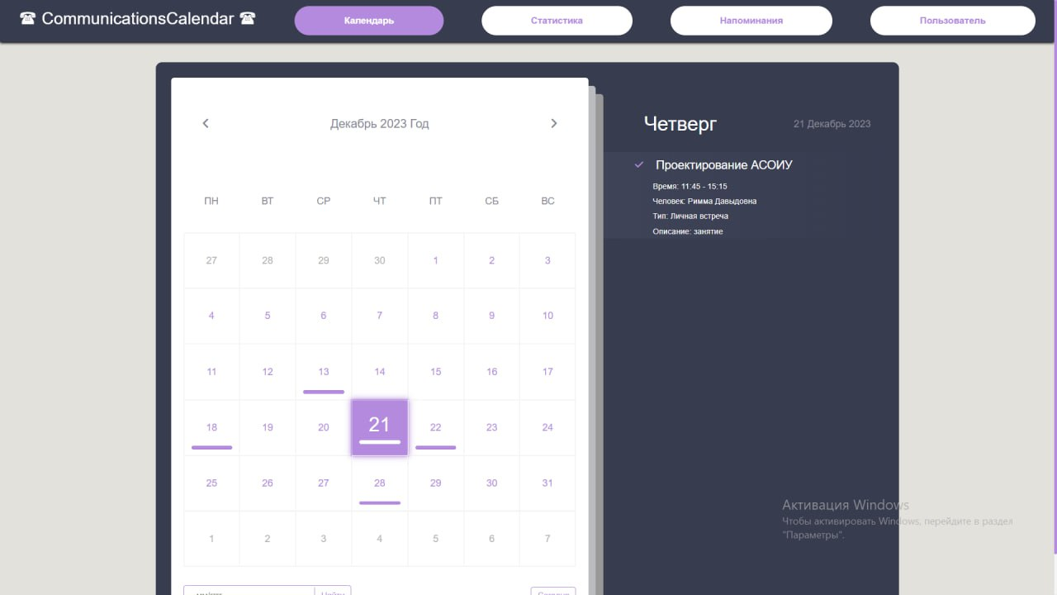
АВТОМАТИЗИРОВАННАЯ СИСТЕМА ПО УЧЁТУ КОММУНИКАЦИЙ
Арбакова Анастасия, АСУб-20-2

Slide 2
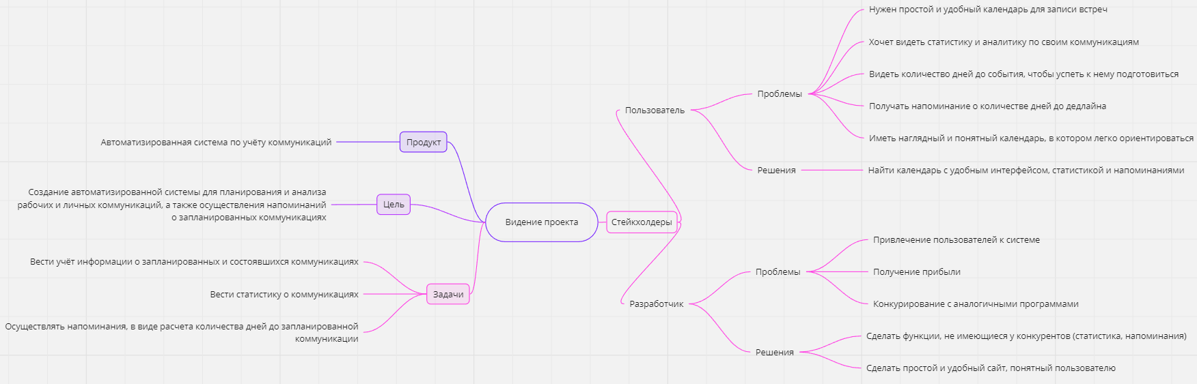
Агрегация требований
Видение проекта
1

Slide 3
Целевые персоны
Остальные продуктивные люди
Руководители
Бизнесмены
Студенты
2

Slide 4

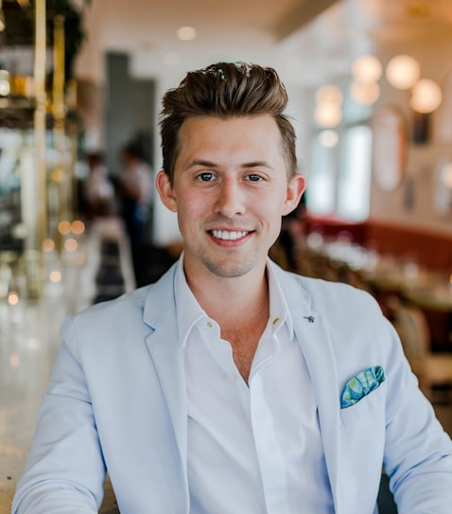
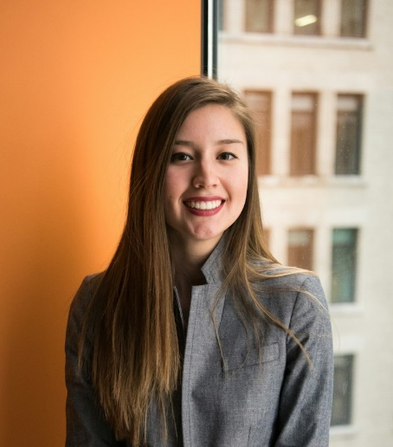

Имя: Елена
Возраст: 32
Род деятельности: Руководитель
Доход: Высокий
Мотив: Хочет записывать предстоящие встречи, знать сколько дней до встречи или мероприятия (для подготовки)
Боль: Нет календаря, который бы напоминал о событии и ввел отсчет дней
Имя: Максим
Возраст: 26
Род деятельности: Бизнесмен
Доход: Средний
Мотив: Хочет знать с каким количеством клиентов он общается и как часто, видеть количество встреч за месяц и год
Боль: Нет приложения, которое бы вело статистику о встречах и событиях
Имя: Екатерина
Возраст: 24
Род деятельности: Фриланс
Доход: Средний
Мотив: Хочет оптимизировать свое расписание для работы с заказами и заказчиками
Боль: Нужна система, где она могла бы отмечать коммуникации с заказчиками и видеть количество дней до дедлайна заказа
Имя: Мария
Возраст: 19
Род деятельности: Студент
Доход: Низкий
Мотив: Хочет планировать личные встречи с друзьями и семьей в свободное от учёбы время, видеть как давно она не виделась с ними
Боль: Нет календаря, который бы напоминал о встречах
3

Slide 5



Анализ аналогичных систем
Google Calendar
Microsoft’s Outlook
Apple iCloud
Сложный в использовании
Стоимость системы
Только Apple
Зависимый от других сервисов
Сложность для пользователя
Ограниченность
Бесплатно
Лицензия
Лицензия
1

Slide 6
USER STORY
Персонажа зовут Елена, она – руководитель компании. Её цель – не забывать о важных рабочих встречах и мероприятиях, а также проводить время в семьей.
Сценарий:
Придя на работу с утра, Елена проверяет свой календарь на наличие запланированных встреч на сегодня. Она видит, что у неё через несколько часов встреча с клиентом, в комментарии к встречи она видит «Нужно подготовить документы», Елена приступает к работе, подготавливает документы и проводит встречу.
После ей поступает звонок от другого клиента. Елена вспоминает, что уже несколько раз общалась с ним, поэтому она проверяет в календаре статистику по данному клиенту и видит, что это уже его 3 звонок. Елене становится интересно и она снова проверяет статистику, сколько коммуникаций она совершила за месяц/год.
Дальше Елена проверяет раздел напоминаний, где она видит, что на следующую пятницу нужно подготовить презентацию и выступление для разрабатываемого продукта. Календарь подсчитывает количество дней, и Елена понимает, что осталось 4 дня и ей нужно приступать к подготовке к выступлению.
В конце рабочего дня, Елене приходит уведомление от календаря о том, что она давно не общалась с друзьями и их последняя встреча была 3 месяца назад. Елена звонит подругам и договаривается о встрече.

Slide 7
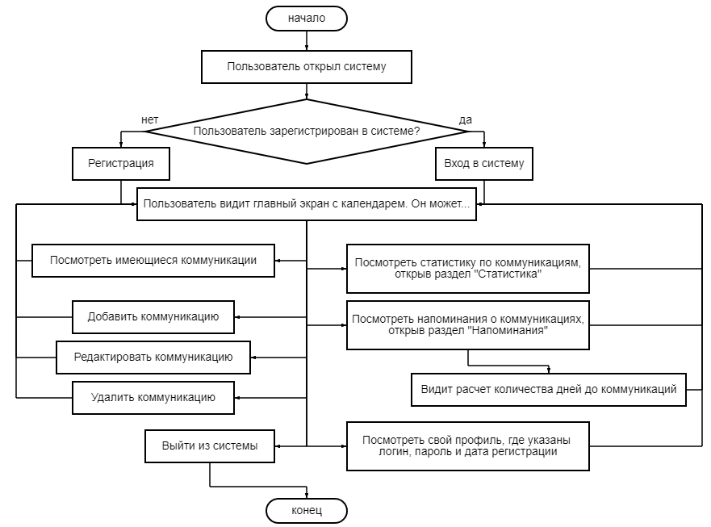
Алгоритм действий программы
на основе действий пользователя

Slide 8

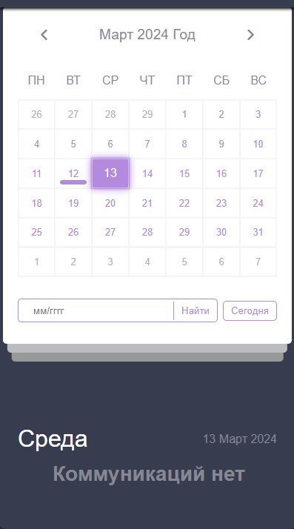
Прототип интерфейса
5

Slide 9
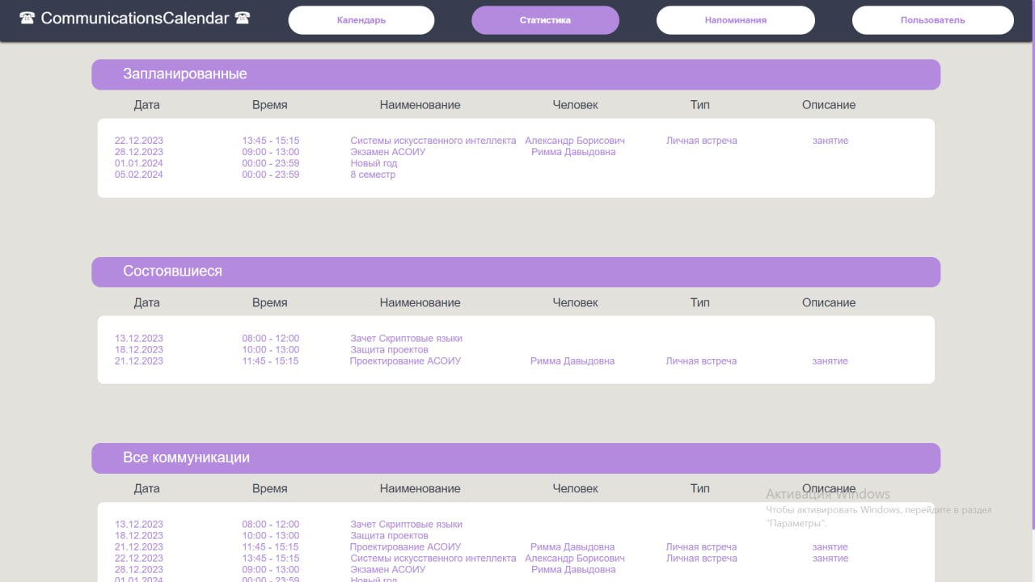

Slide 10
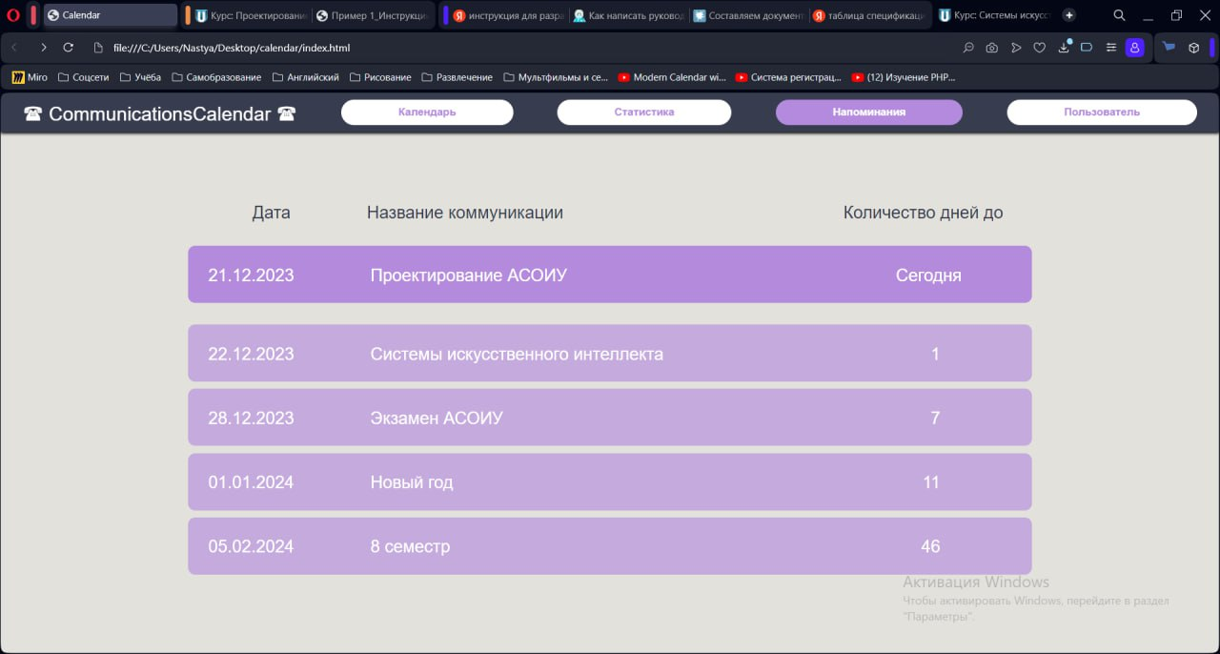
7

Slide 11
СПАСИБО ЗА ВНИМАНИЕ

